Slide 1
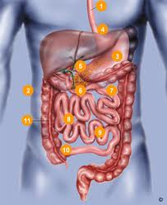
عارضة عن جهاز الهضم

Slide 2
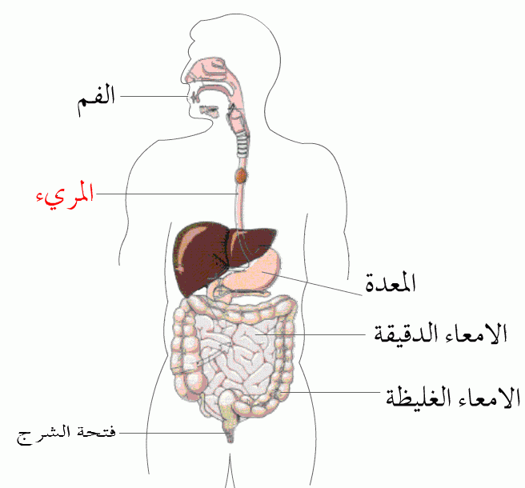
الجهاز الهضمي

Slide 3
هو الجهـــــاز
الذي يحــول
الطعـــام الى
أشــــــــكال
بسيطـــــــة
يستفيــــــد
منها الجسم
ويخــــرج المـــــواد
الصلبــة والزائـدة عن حاجة الجســـم

Slide 4
الفم
البلعوم
أجـــــزاء
الجهــــاز
الهضـمي
المــريء
المعدة
الأمعـــاء
الغليظة
الأمعاء الدقيقة

Slide 5
الأسنان
ثلاثة أنواع:
قواطـــع لتقطيع
الطعــــــــــــام
وأنيــــــــــــاب
لتمزيق الطعـام
والأضراس لطحنه
عدد الأسنان
اللبنيـــــة
(20سنـــــاً)
والأسنــــان
الدائمــــة
(32سنــــاً)

Slide 6
الفم
الفم هو مدخل الطعام وبه
الأسنان واللسان واللعاب
يلين الطعام
ويسهل بلعه
تقطع الطعـــام
وتمزقه وتطحنه
يقلب الطعام

Slide 7
البلعوم
ينقل الطعام
من الفـــــم
الى المـــريء

Slide 8
المريء
ينقل الطعام
من الفـــــم
الى المـــعدة

Slide 9
المعدة
كيس عضـــلي
مرن تقـــــوم
بهضم الطعام
خلال ثلاث الى
أربع ســاعات

Slide 10
الأمعاء الدقيقة
يتم فيها إكمـــال
هضـم الطعــــام
وتحويله الى أشكال بسيطـــة يستفيد
منها الجســم عن
طريق امتصــاص
الـدم لهـــــا من
جــــدران الأمعاء

Slide 11
الأمعاء الغليظة
تخــــرج المــــــواد
الصلبــة والزائدة
عن حاجة الجســـم عبـــــر فتحــــــة
الشـــرج الى خارج الجســــــــــــــم

Slide 12
الجهاز الهضمي
هو الجهازالذي يحول الطعام الى أشكال بسيطة يستفيدمنها الجسم
ويخرج المواد الصلبة والزائدةعن حاجة الجسم
أجزاء جهاز الهضم : !-الفم 2- البلعوم 3- المــرئ
4- المعــدة 5- الأمعاء الدقيقة 6- الأمعاء الغليظة
وظائف أجزاء جهاز الهضـــم :
1- الفم : به الأسنان تقطع وتمزق وتطحن الطعام
واللعاب يلين الطعام واللسان يقلب الطعام
2- المعـــدة تهضــم الطعـــام .
3- الأمعـاء الدقيقة تكمل هضم الطعــام وفيهـــا يتم يمتص
الطعام ليتم توزيعه الى أنحـــاء الجســــــم .
4- الأمعـاء الغليظة : تقوم بإخراج الطعام الزائد عن حاجة الجسـم عبر فتحة الشـرج .

